Slide 1
이상호교수님
모바일프로그래밍
KAKA
BUDDY
ON
컴퓨터 공학과
2014152001 금기륜
2014152041 탁원준
Notes:
안녕하십니까 3팀의 발표를 맡은 금기륜입니다.
저희 구성원은 저를 포함한 탁원준 학생이 있으며,
저희가 만든 프로그램은 ~~ 입니다.

Slide 2
소개
기능 및 구현
어플시연
Notes:
목차입니다.
~~ 가 무엇인지 먼저 알려드리고, 기능 및 구현 그리고 어플 시연 순서로 하겠습니다.

Slide 3
소개

Slide 4


2014152001 금기륜
아이디어 제공
어플 구현
테스팅
발표
2014152041 탁원준
아이디어 제공
설계
어플 구현
PPT 제작

Slide 5



프로그램 설명
<버디버디>
<카카오 톡>
2002
2010
2006
<네이트 온>
독점이 너무 오랫동안 지속되고 있다.
시대는 계속해서 변해가고 있고 이제는 교체가 필요한 때가 왔다.
Notes:
먼저, 이 그림을 보시면 다들 익숙한 메신저 일 것 입니다.
2002년 버디버디부터 네이트 온을 거쳐 현재는 카카오톡이 대세죠 대세.
표정을 보니 안타깝게도 세대차이가 조금은 나는 거 같네요
아무튼 ! 2010년 카카오톡의 등장 이후로 많은 메신저들이 개발되고 있지만
한국에서는 카카오톡이 부동의 시장점유율 1위를 차지하고 있습니다
+ 버디버디와 네이트 온은 비슷한 시기를 점유하고 있었고, 짧은 기간이였지만
카카오톡은 현재 9년 째 이 시장을 독점하고 있습니다.
저희는 이에 대해 의문을 가지고

Slide 6

프로그램 설명
KKBO
변화는 이제 시작입니다.
Notes:
우리가 한번 채팅 프로그램을 개발해보자!
이런 고인물을 한번 솎아내보자!
하는 생각으로 프로그램을 개발하였습니다.

Slide 7
명언 한마디
“
이 메신저와
동시대를 살아 간다는 것에
감사함을 느낀다
”
-원준 탁 (One ja jun jee)
1995.3.21 ~
/산기대 14컴공
Notes:
이 프로그램을 사용해보신 원준 탁 님은, 이 메신저와 동시대를 살아간다는 것에 감사함을 느낀다고
남겨 주셨습니다.
→ 이런 말이 있습니다. -------------
네, 이 피피티를 만든 탁원준 학생이 한 말입니다.
자, 그럼 이제부터 저희 프로그램 속으로 들어가보겠습니다.

Slide 8
기능 및 구현

Slide 9
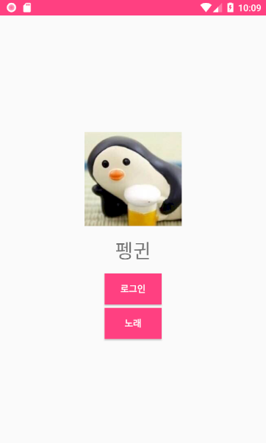
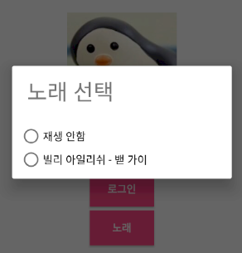
기능 및 구현
로그인하세요
터치 한번으로
접속할 수 있습니다.
즐기세요
강의 시간만 아니라면
괜찮지 않을까요?
KKBO
Notes:
저희는 터치 한번으로 로그인 하여 편리함을 추구합니다.
그리고, 채팅하면서 귀가 심심하시죠 ?
저희는 버튼 하나로 노래를 재생할 수 있습니다
기분에 따라 좋아하는 노래를 들으며 하는 채팅, 벌써 설레지 않나요?
저희 메신저의 즐길거리입니다.

Slide 10
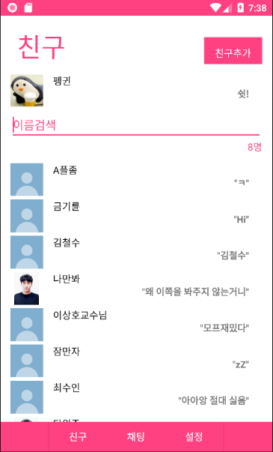
기능 및 구현
느끼세요
색다를 필요는 없습니다.
익숙한 편리함을 느끼세요.
KKBO
Notes:
로그인을 하면 친구들을 만날 수 있는 이런 화면을 보게됩니다.
익숙~ 하시죠 ?
그대로 불편함 없이 즐기시면 됩니다.

Slide 11
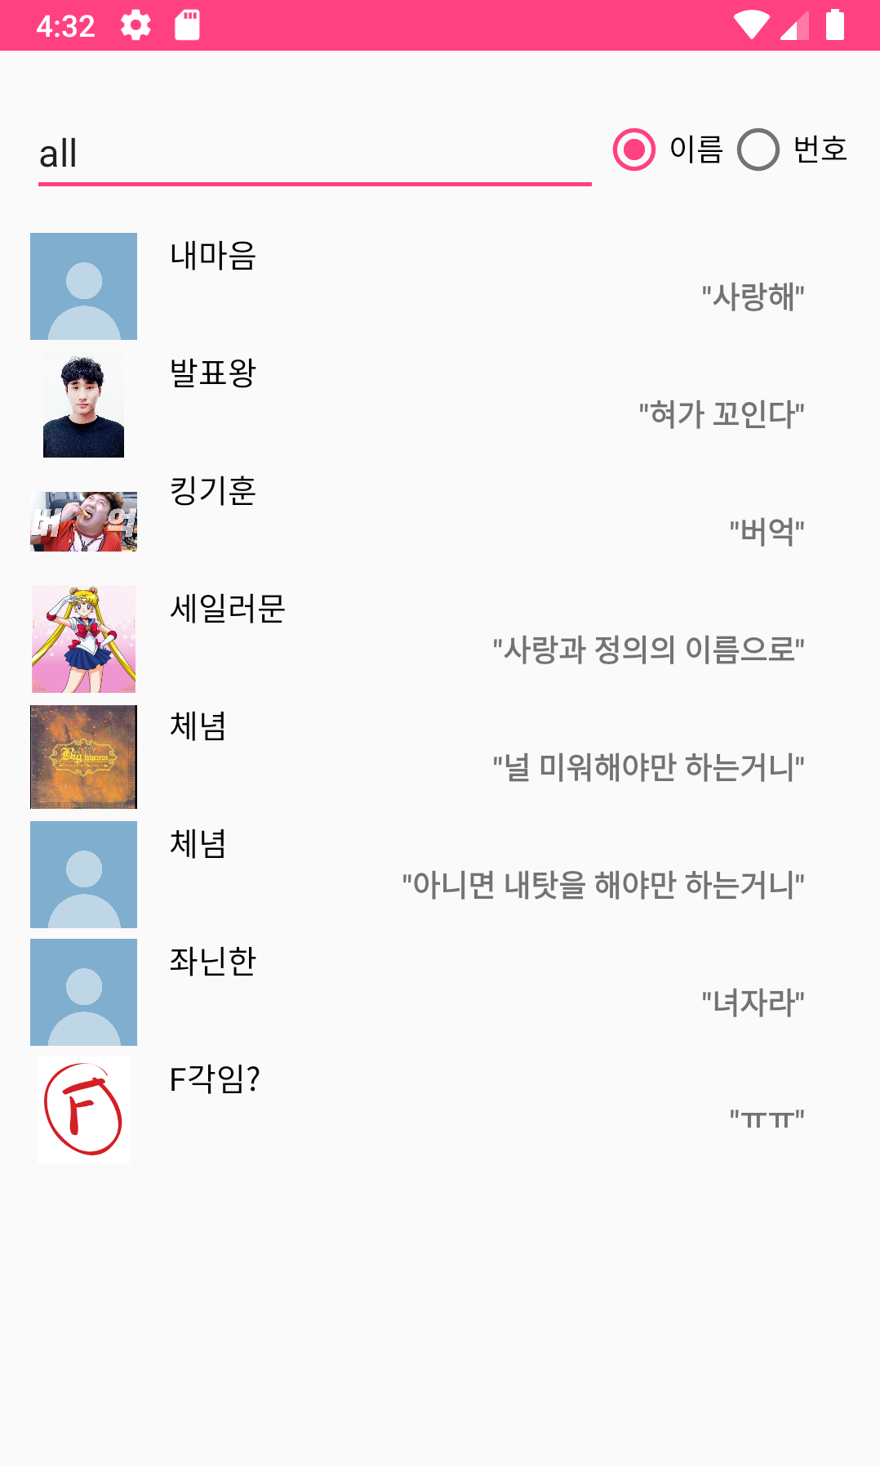
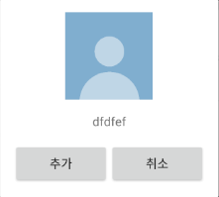
기능 및 구현
찾아보세요
어쩌면 내가 찾던 사람과
유사한 이름의 사람이
친구가 될 수 있습니다.
KKBO
Notes:
(한글 키보드 추가 한 후에)
역시 메신저는 많은 사람과 대화를 하는게 중요합니다.
저희는 회원 가입되어 있는 모든 회원을 검색할 수 있습니다.
원하는 이름을 입력하면 해당 이름을 가진 모두를 볼 수 있고,
그 중 원하는 사람을 골라 사진처럼 친구를 추가하면 됩니다

Slide 12
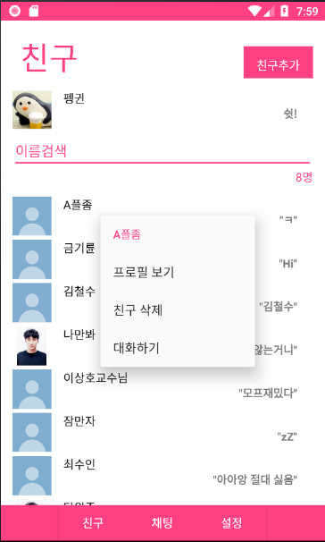
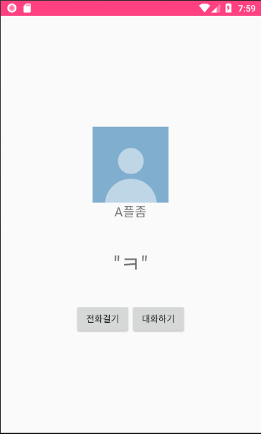
기능 및 구현
두려워하지 마세요
친구의 사진을 구경하고 말을 걸어보세요.
어쩌면 이 끝이 새로운 시작일 수 있습니다.
KKBO
Notes:
대화를 신청해야죠~
상대방의 사진도 구경하고
하고 싶은 말 혹은 생각나는 대화가 있으면 주저하지말고 시작하세요

Slide 13
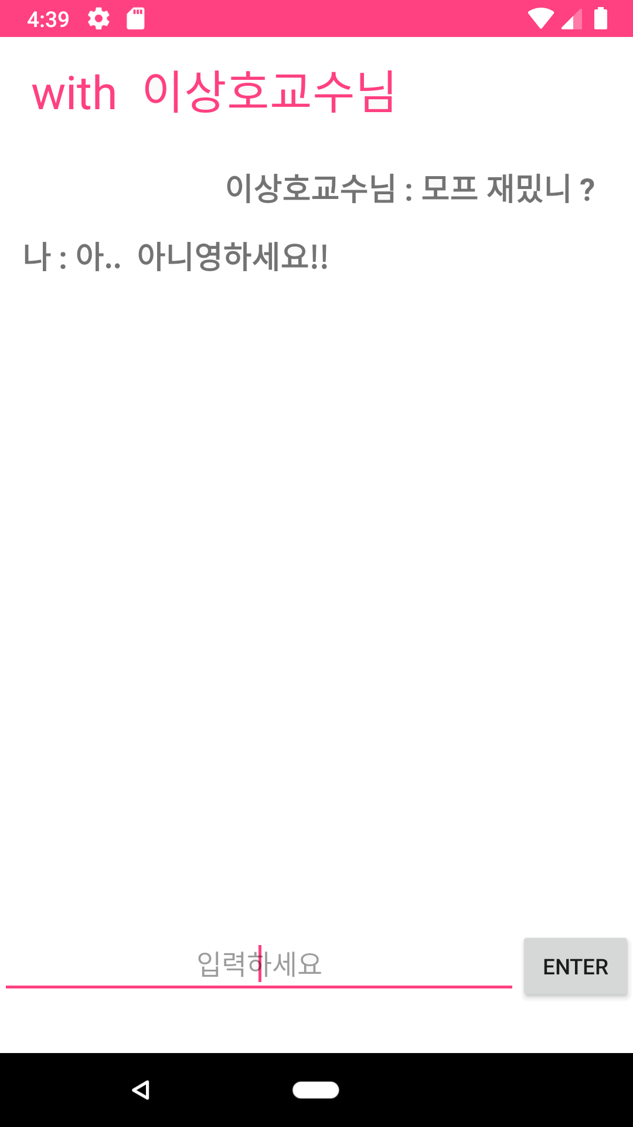
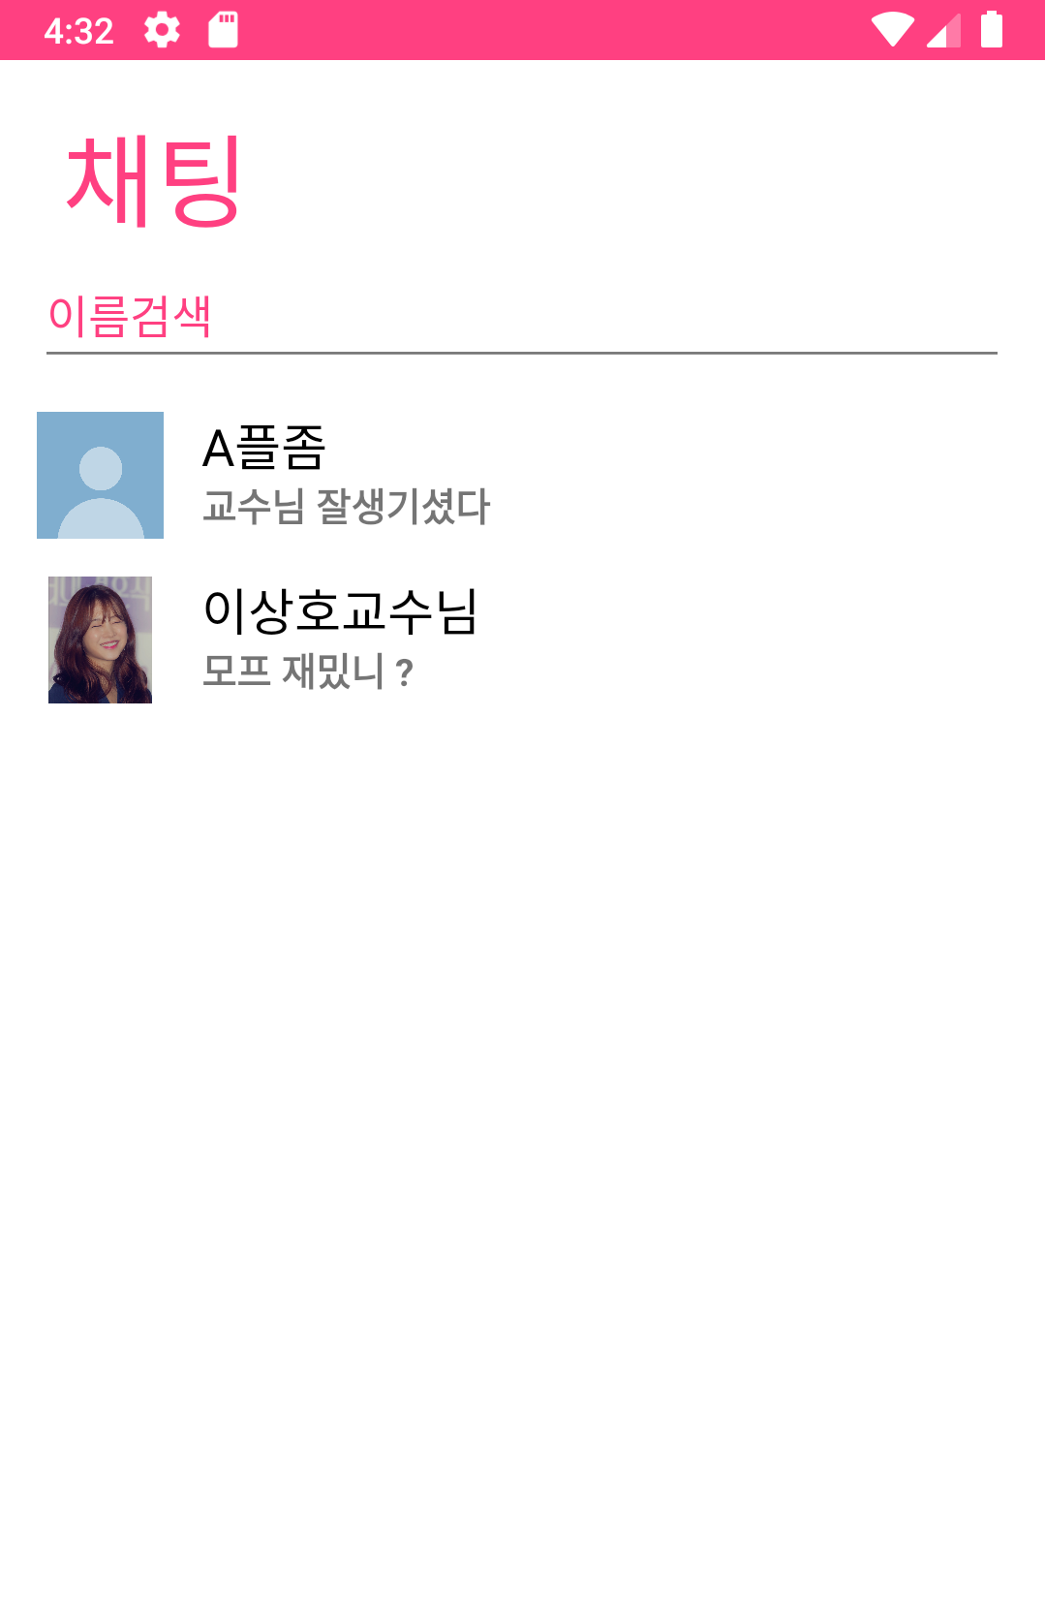
기능 및 구현
답장을 해주세요
고민 끝에 보내온 말 한마디일 수 있습니다.
KKBO
Notes:
(디자인 수정 필요 ? )
그리고 친구가 보낸 마지막 대화를 미리 볼 수 있어요
친구가 보낸 문자는 이렇게 대화를 읽고 무시하지 말고
꼭 저처럼 답장을 보내길 바래요

Slide 14

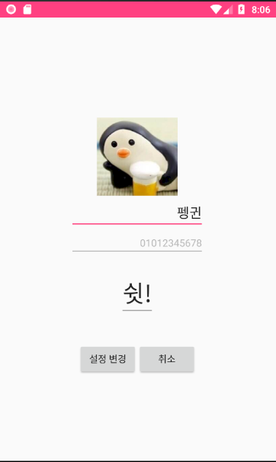
기능 및 구현
변화시키세요
달라진 모습을 보여주고
상대방에게 자신을 각인시키세요.
KKBO
Notes:
그리고 듣던노래가 끝이나면, 설정창에서 다시 노래를 켤 수 있어요.
또한, 친구를 많~이 사귀기 위해서는 상대방에게 어퓔을 잘해야겠죠 ?
이쁜 사진과 멋진 문구로 상대방에게 자신을 각인시키세요
그리고, 발표의 저희 프로그램 캡처본을 보시다가
아~ 나는 메신저는 핑크색보다 파란색이 좋은데…
라는분들 계시죠 ?

Slide 15
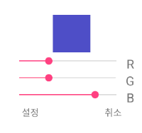
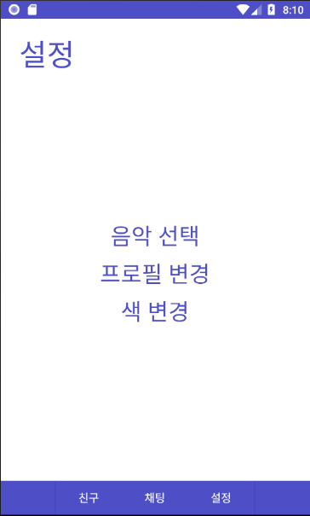
기능 및 구현
조절하세요
스스로가 변화될 필욘 없습니다.
자신의 기호에 맞게 바꿔보세요.
KKBO
Notes:
그런분들을 위해 색의 값에 따라 테마를 바꿀수 있어요~
전체적인 분위기를 바꾸어 자신만의 메신저를 꾸며보세요!

Slide 16
어플 시연

Slide 17
어플 시연
준비 되셨나요?
Notes:
자 그러면 저희 프로그램 실제 동작을 안볼수가 없겠죠?

